Slide 1
单变量线性回归

Slide 2
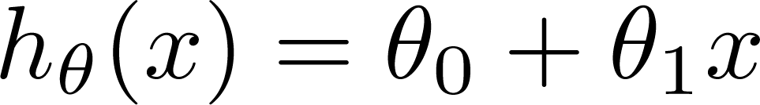
Training Set
Population (x) | Profit(y)
6.1101 | 17.5920
5.5277 | 9.1302
8.5186 | 13.6620
7.0032 | 11.8540
… | …
Hypothesis:

Slide 3
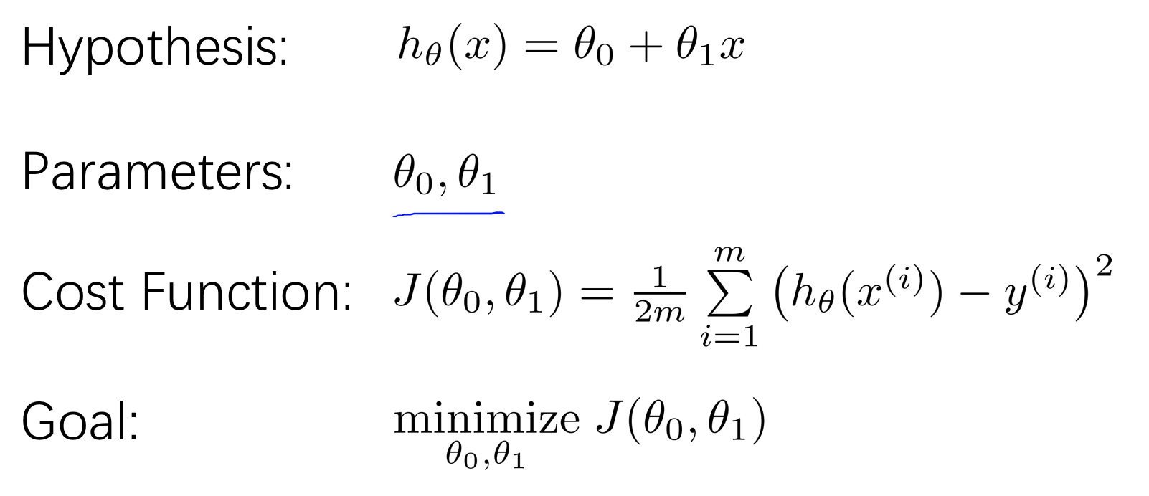
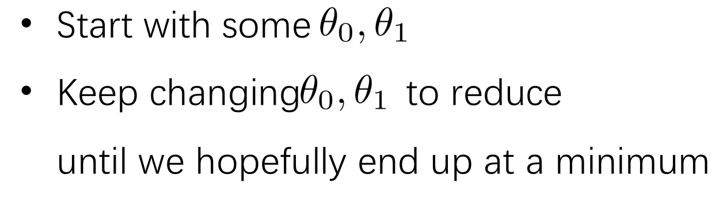

Slide 4
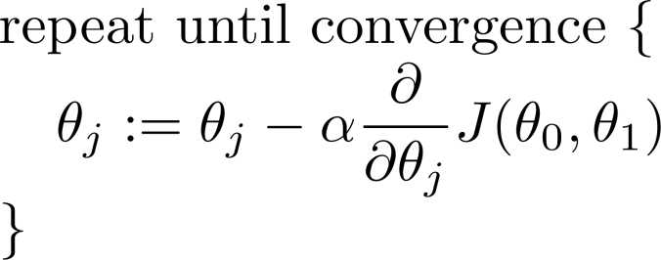
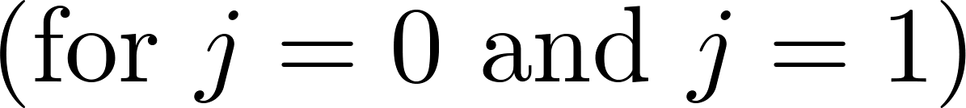
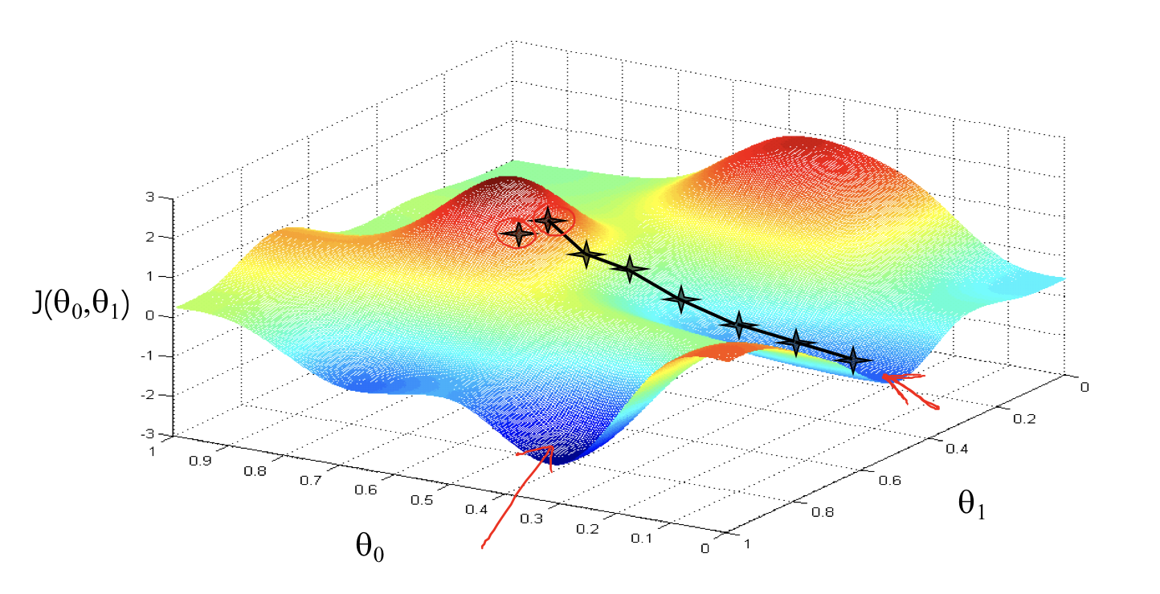
Gradient descent algorithm

Slide 5
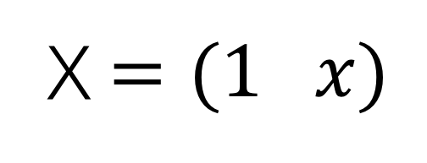
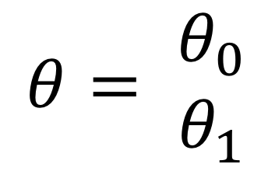
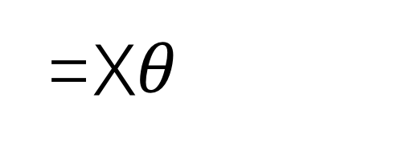
Vectorization
=X$θ$
$$θ= \begin{matrix}θ_{0} \\ θ_{1}\end{matrix}$$
X$=(1 x)$

Slide 6
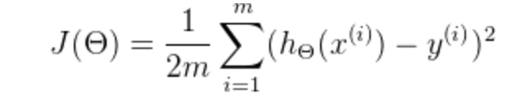
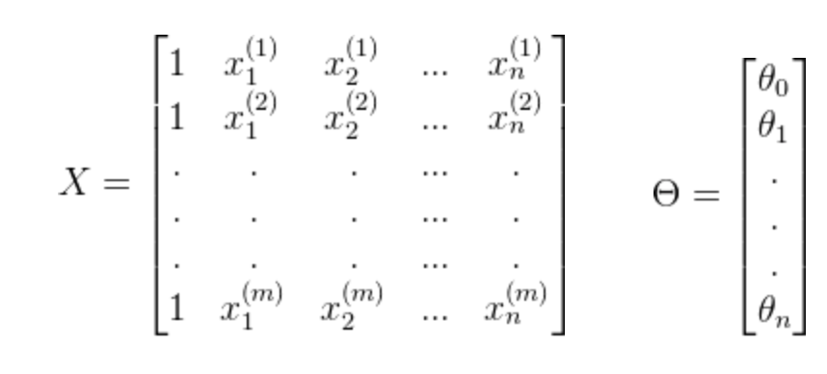
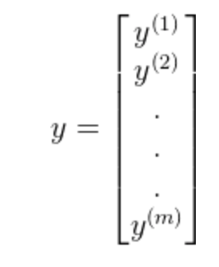
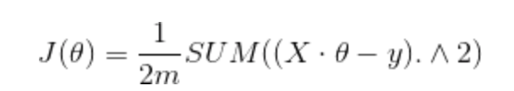
Vectorization

Slide 7
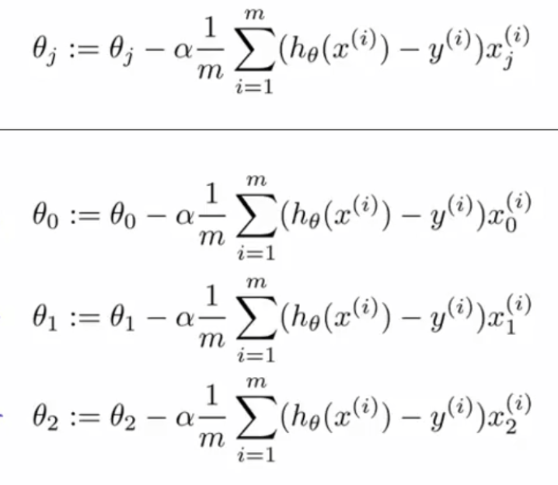

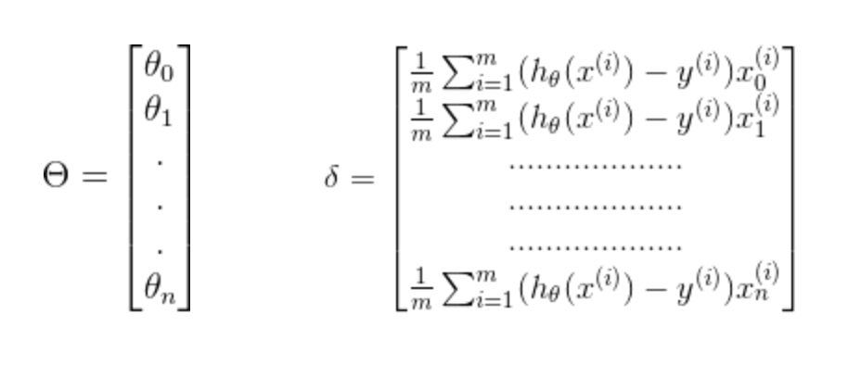
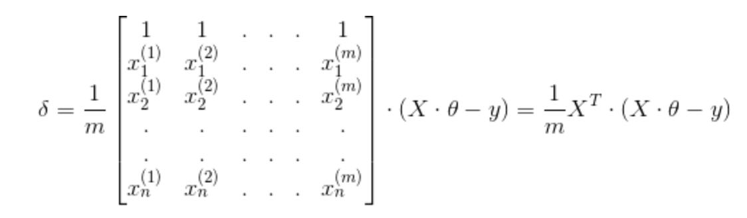
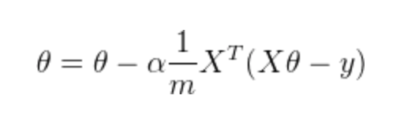

Slide 8
1. 损失函数
2. 梯度下降函数
3. 维度 X（m,n)
y (m,1)
theta (n,1)

Slide 9
numpy :科学计算库，处理多维数组，进行数据分析
pandas :是基于NumPy 的一种工具，该工具是为了
解决数据分析任务而创建的
Matplotlib:Python 的 2D绘图库
matplotlib.pyplot：提供一个类似matlab的绘图框架

Slide 10
数据预处理：特征归一化
消除特征值之间的量纲影响,各特征值处于同一数量级
提升模型的收敛速度
提升模型的精度

Slide 11
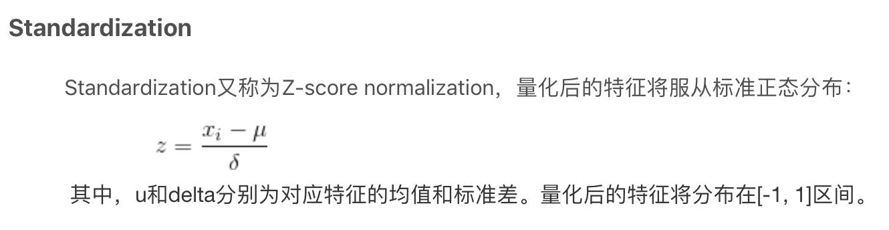
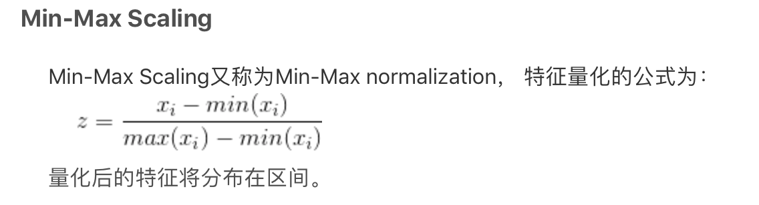
[0，1]

Slide 12
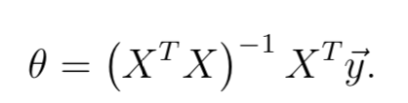
正规方程（Normal Equation)
若不可逆了，一般要考虑一下两者情况：
（1） 移除冗余特征。一些特征存在线性依赖。
（2） 特征太多时，要删除一些特征。比如（m<n)，
对于小样本数据使用正则化。
numpy.linalg模块包含线性代数的函数。使用这个模块，可以计算
逆矩阵、求特征值、解性方程组以及求解行列式等。
inv函数计算逆矩阵

